Slide 1
Publicidad
y
Segunda clase
propaganda
Docente: Karen Riveros B.

Slide 2
OA1
OA2
Detectar los roles de género presentes en la publicidad y propaganda, para evidenciar cómo influyen en la audiencia.
Juzgar el rol que cumplen las personas en la publicidad y propaganda.
¿Cuándo llega un compañero/a nuevo/a en qué te fijas?

Slide 3
A continuación veremos dos videos sobre propaganda:
https://www.youtube.com/watch?v=t3jhyoPzWpQ (2007)
¿Qué se puede inferir de las acciones que realizan las personas que aparecen en el comercial?
¿Por qué razón crees que les preocupa a las personas que aparecen en el video ser consideradas homosexuales?

Slide 4
Activación de conocimientos previos
¿Alguna vez te dijeron frases tales como: los niños no lloran, los hombres son violentos por naturaleza u otra frase? Emocionalmente, ¿cómo te sentiste cuando te lo dijeron?
¿Consideras que estas frases pudieron influir en tu conformación como persona en cuanto a pensamientos, emociones y/o acciones?

Slide 5
¿Qué son los estereotipos
de género?
Son generalizaciones preconcebidas sobre las características asignadas a hombres y mujeres en función de su sexo.
Publicidad de supermercado argentino año 2018

Slide 6
¿Qué son los roles de género?
Son comportamientos que se le atribuyen a mujeres o a varones y que llegan a considerarse como naturales, como propios de los sexos, incluso llega a pensarse que vienen determinados genéticamente.
Construcción cultural.
“Poner en práctica los estereotipos”

Slide 7
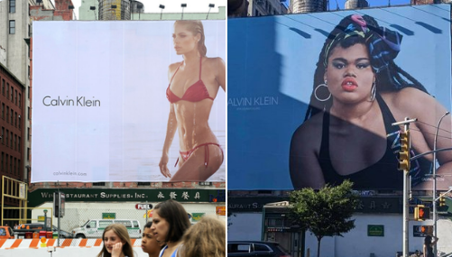
Observa las imágenes y luego responde las preguntas:
Campaña 2020
Campaña 2009
Doutzen Kroes modelo Neerlandesa
Jari Jones modelo transexual y afrodescendiente.

Slide 8
Preguntas de la guía:
1. ¿Qué diferencias logras apreciar entre ambas mujeres que aparecen en la publicidad?
2. ¿Qué beneficios y contras tiene para la Marca Calvin incluir a una mujer “trans, talla grande y lesbiana”?
3. ¿Crees que los estereotipos de belleza han influido en tus gustos? ¿En qué lo notas?

Slide 9
Recordemos los objetivos y contenidos de la clase:
1. ¿En qué parte de la actividad tuvieron que aplicar las siguientes habilidades: detectar y Juzgar? ¿Qué tuviste que hacer para aplicar estas habilidades?
2. ¿De qué manera los roles de género presentes en la publicidad y propaganda influyen en la conformación de los/as espectadores/as?
3. Desde ahora al observar una publicidad o una propaganda en los medios masivos de comunicación ¿En qué te fijaras?

Slide 10
A continuación observa el video del Ministerio de desarrollo social (mides) de Uruguay:
https://www.youtube.com/watch?v=sKKCUMLMfUI
¿Cuál es la finalidad de esta campaña propagandística?
¿Qué sentimientos te produce esta campaña? ¿Por qué?
¿Qué harías tú si presenciaras una situación como la relatada en el video?

Slide 11
Durante tu tiempo libre observa el siguiente tutorial de Canva:
https://www.youtube.com/watch?v=wKQcfmXdAZs

Slide 12
Recuerda leer las siguientes noticias para considerarlas al realizar tu evaluación:
https://www.greenpeace.org/chile/noticia/uncategorized/el-melon-y-su-batalla-por-no-secarse-paltas-y-mineria-los-poderosos-actores-que-dejan-sin-agua-la-zona-central-de-chile/
https://www.24horas.cl/data/las-cifras-de-violencia-contra-la-mujer-en-lo-que-va-de-2020-4349067
https://www.elmostrador.cl/braga/2020/03/26/casos-de-violencia-homofobica-aumentaron-un-58-durante-2019-es-la-cifra-mas-alta-en-la-historia-de-chile/

